Slide 1

Sistēmas priekšrocības un pirmie soļi tās ieviešanā.
ISO 50001 Energopārvaldības sitēma
BVKB 05.10.2023
Artūrs Kamenders

Slide 2
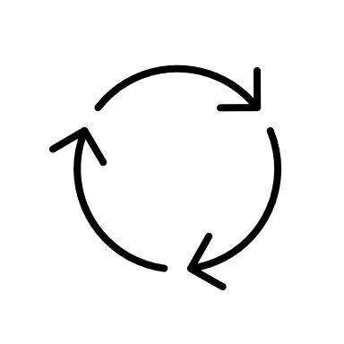
Iekšējie un ārējie jautājumi
Organizācijas konteksts
Ieinteresēto pušu vajadzības un vēlmes
Energopārvaldības sistēmas darbības lauks
Līderība
Plānošana
Atbalsts un darbība
Snieguma novērtēšana
Uzlabošana
EPS pamatā ir nepārtrauktas uzlabošanas metode “plāno, dari, pārbaudi, rīkojies” (PDPR).
Standarts paredz energopārvaldības iekļaušanu organizācijas ikdienas darbībā.
Paredzētie energopārvaldības sistēmas rezultāti

Slide 3
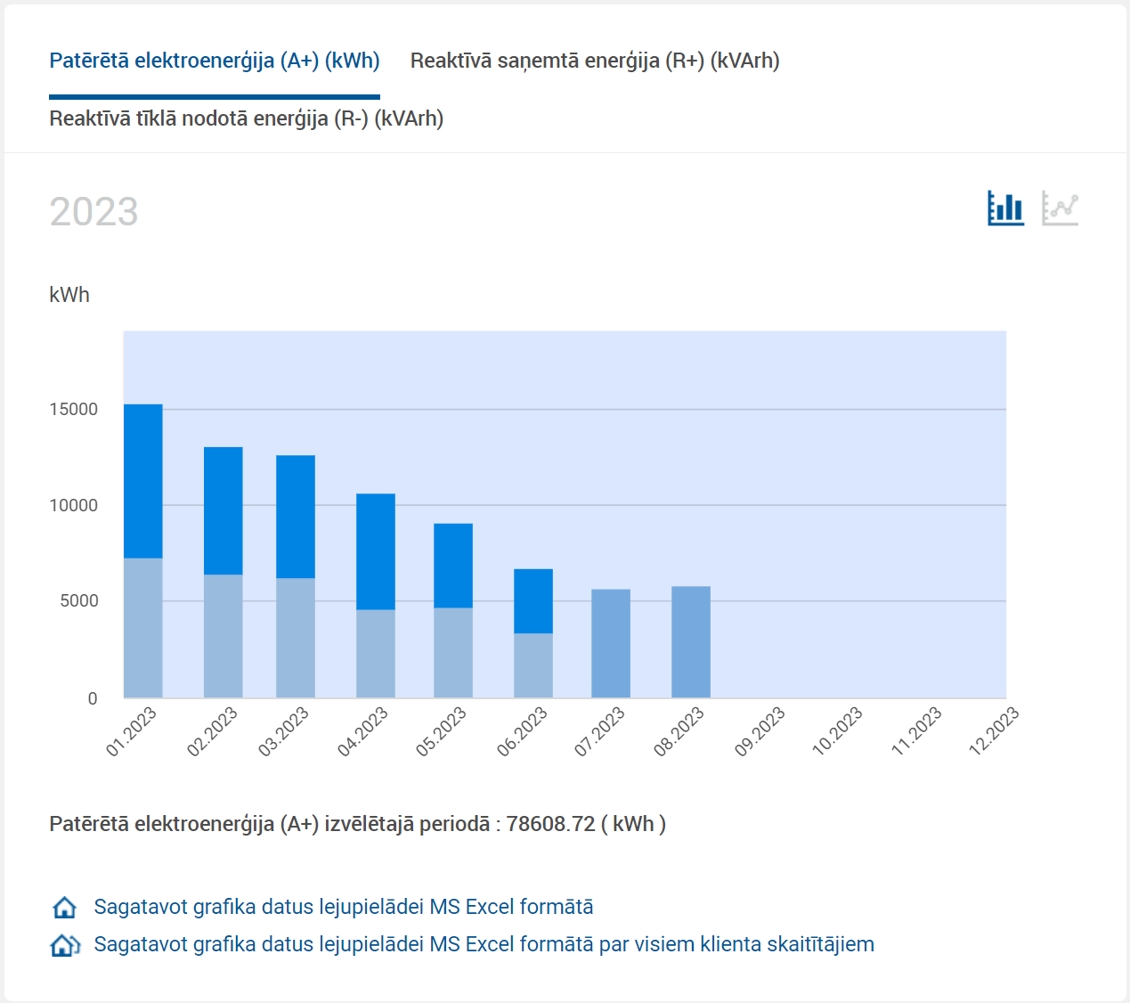
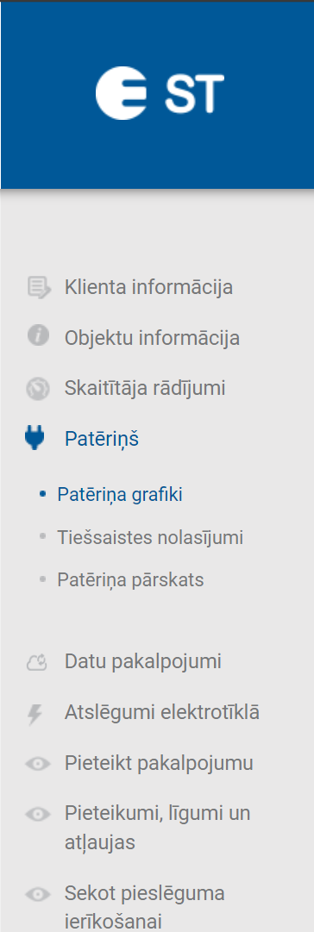
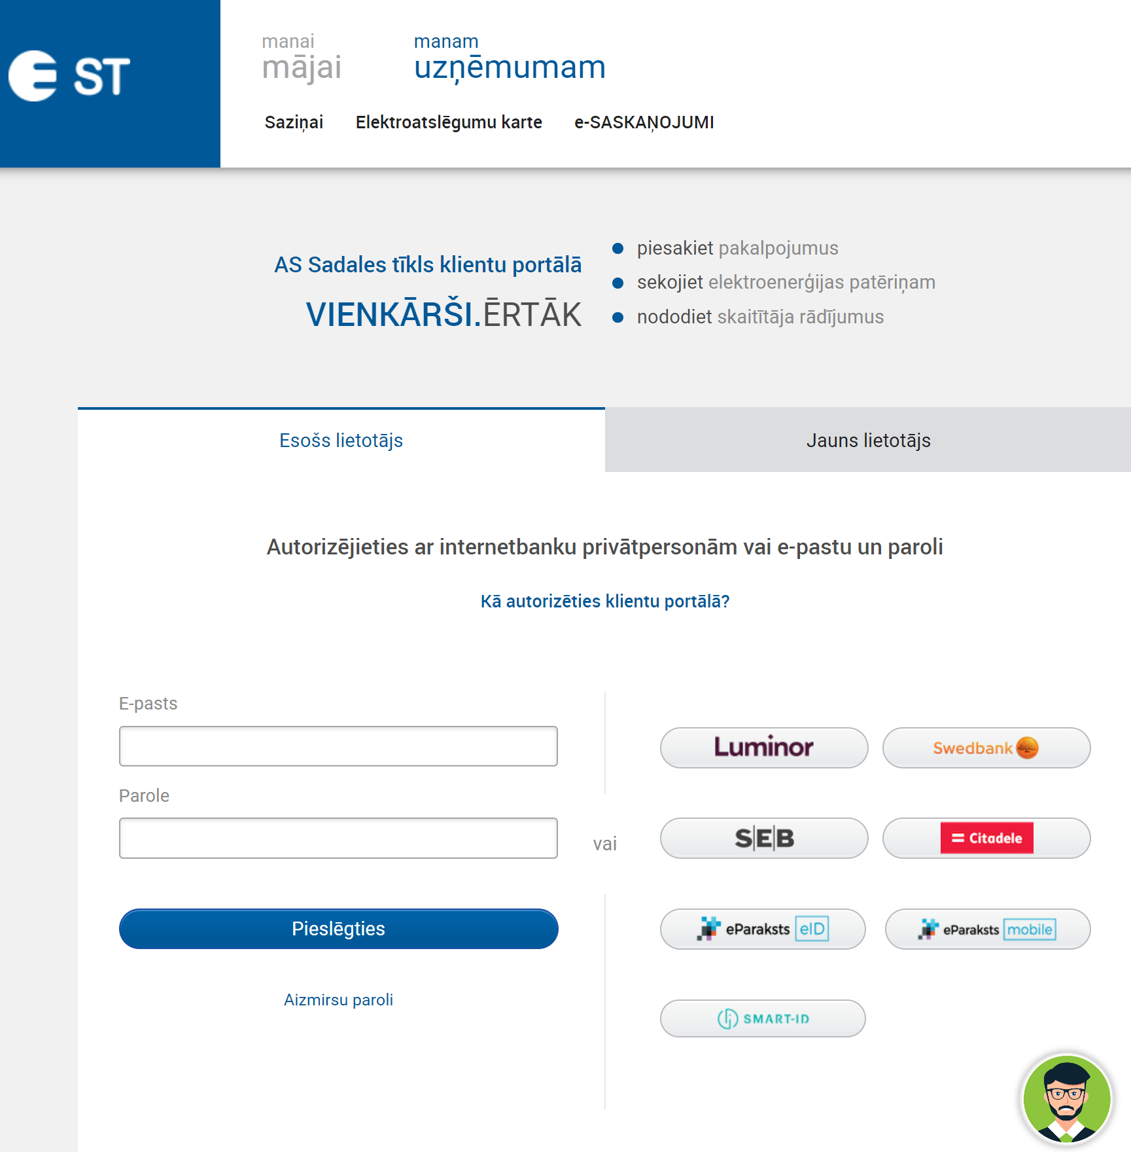
e-st.lv/lv/business/
Plānošana
Energonovērtējums:
Identificē nozīmīga energopatēriņa jomas un izveido energosnieguma rādītājus.
Nosaki bāzes energopatēriņu.
Nosaki mērķus un energouzdevumus, kā arī rīcības plānus.
Kas nepieciešami tādu rezultātu sasniegšanai?
Kas uzlabos energosniegumu saskaņā ar organizācijas energopolitiku?

Slide 4
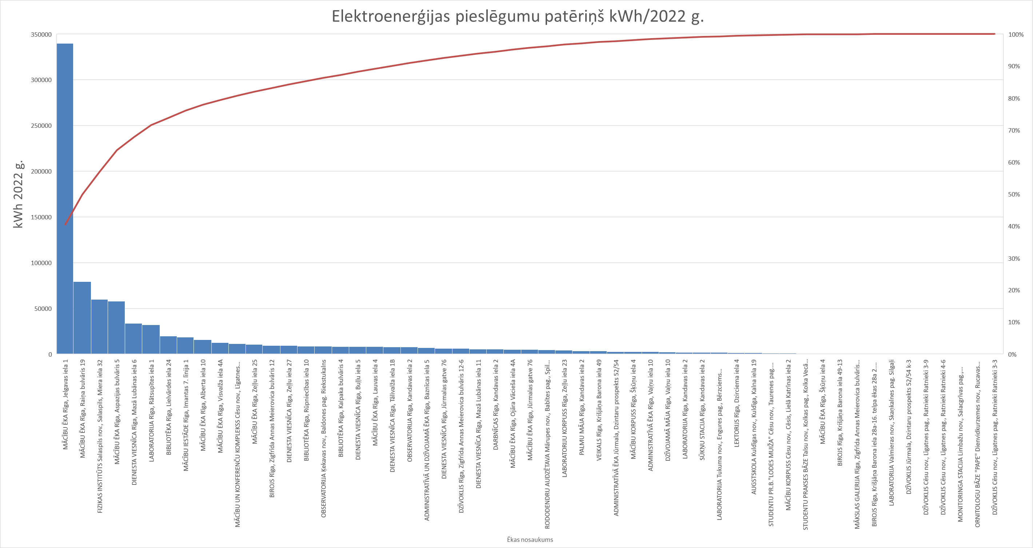

Plānošana
Energonovērtējums:
Identificē nozīmīga energopatēriņa jomas un izveido energosnieguma rādītājus.
Nosaki bāzes energopatēriņu.
Nosaki mērķus un energouzdevumus, kā arī rīcības plānus.
Kas nepieciešami tādu rezultātu sasniegšanai?
Kas uzlabos energosniegumu saskaņā ar organizācijas energopolitiku?
Identificēt nozīmīgākie elektroenerģijas patērētāji un to adreses (e-st.lv/lv/business/)
Gāzes patērētāji (https://mans.gaso.lv/commerce/auth)
Centralizētā siltumapgāde (Jāslēdz vienošanās par datu eksportu).
Ūdens (Rīgā - Pieslēgties | Rīgas ūdens (rigasudens.lv) )
Ēkas kopējā platība (VZD datu publicēšanas portāls (kadastrs.lv))
Transports un citi enerģijas patēriņi. (Grāmatvedība)
Ēku energoauditi (https://bis.gov.lv/bisp/lv/epc_documents)
Apsaimniekotāja sniegtie dati, uzskaites žurnāli, darba laiks, noslodze, darbības joma un specifika …
Meteoroloģiskie novērojuma dat. (datushttps://www.meteo.lv/meteorologija-datu-meklesana/?nid=461)

Slide 5
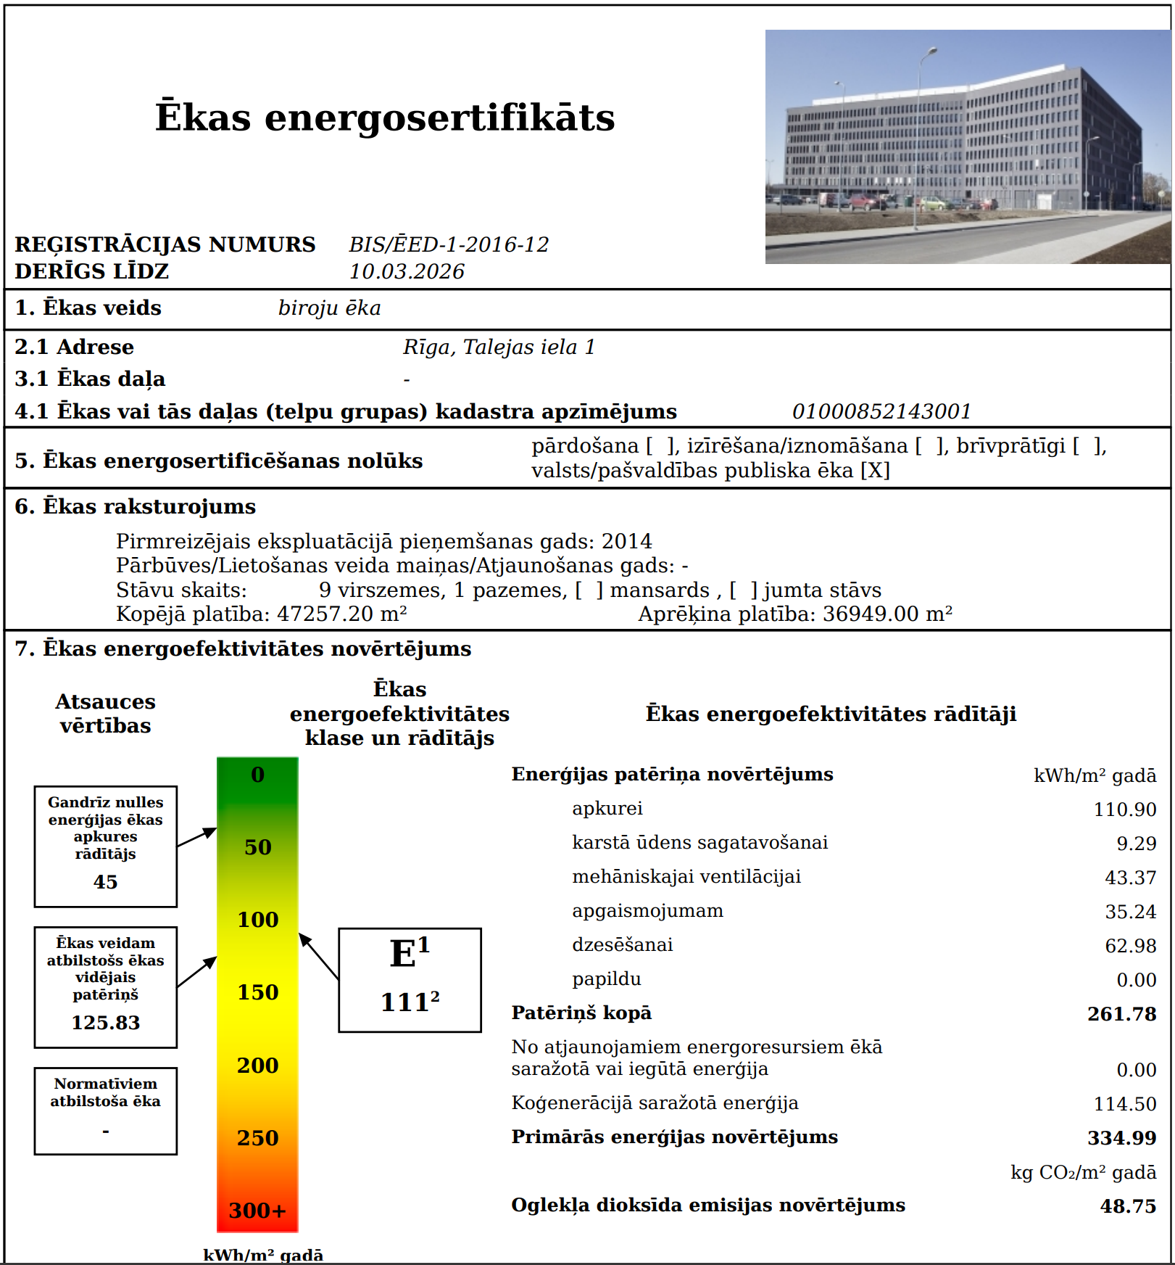
Plānošana
Energonovērtējums:
Identificē nozīmīga energopatēriņa jomas un izveido energosnieguma rādītājus.
Nosaki bāzes energopatēriņu.
Nosaki mērķus un energouzdevumus, kā arī rīcības plānus.
Kas nepieciešams tādu rezultātu sasniegšanai?
Kas uzlabos energosniegumu saskaņā ar organizācijas energopolitiku?

Slide 6
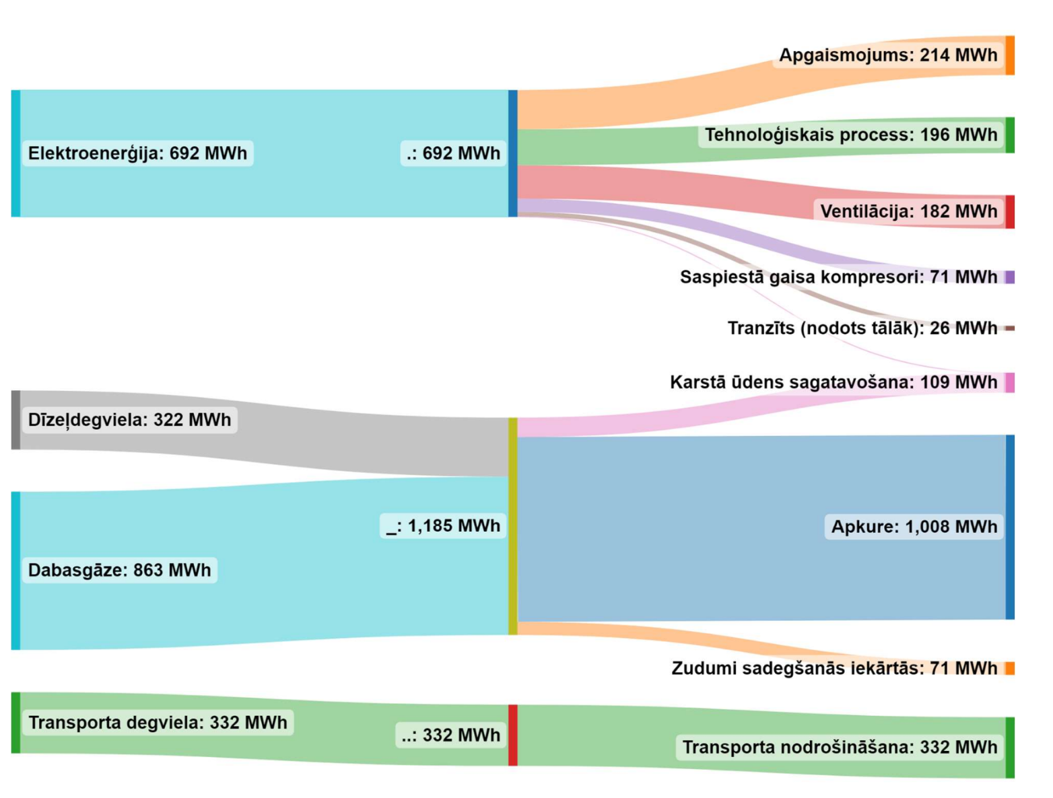
Plānošana
Energonovērtējums:
Identificē nozīmīga energopatēriņa jomas un izveido energosnieguma rādītājus.
Nosaki bāzes energopatēriņu.
Nosaki mērķus un energouzdevumus, kā arī rīcības plānus.
Kas nepieciešams tādu rezultātu sasniegšanai?
Kas uzlabos energosniegumu saskaņā ar organizācijas energopolitiku?

Slide 7
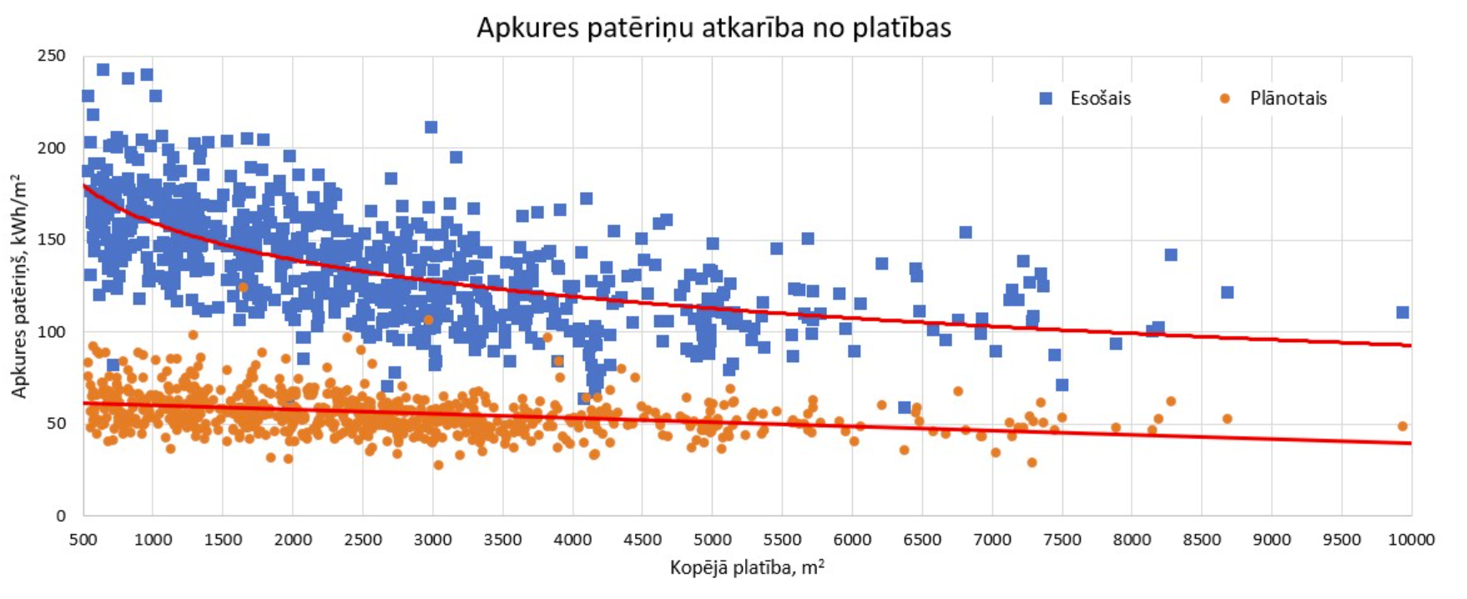
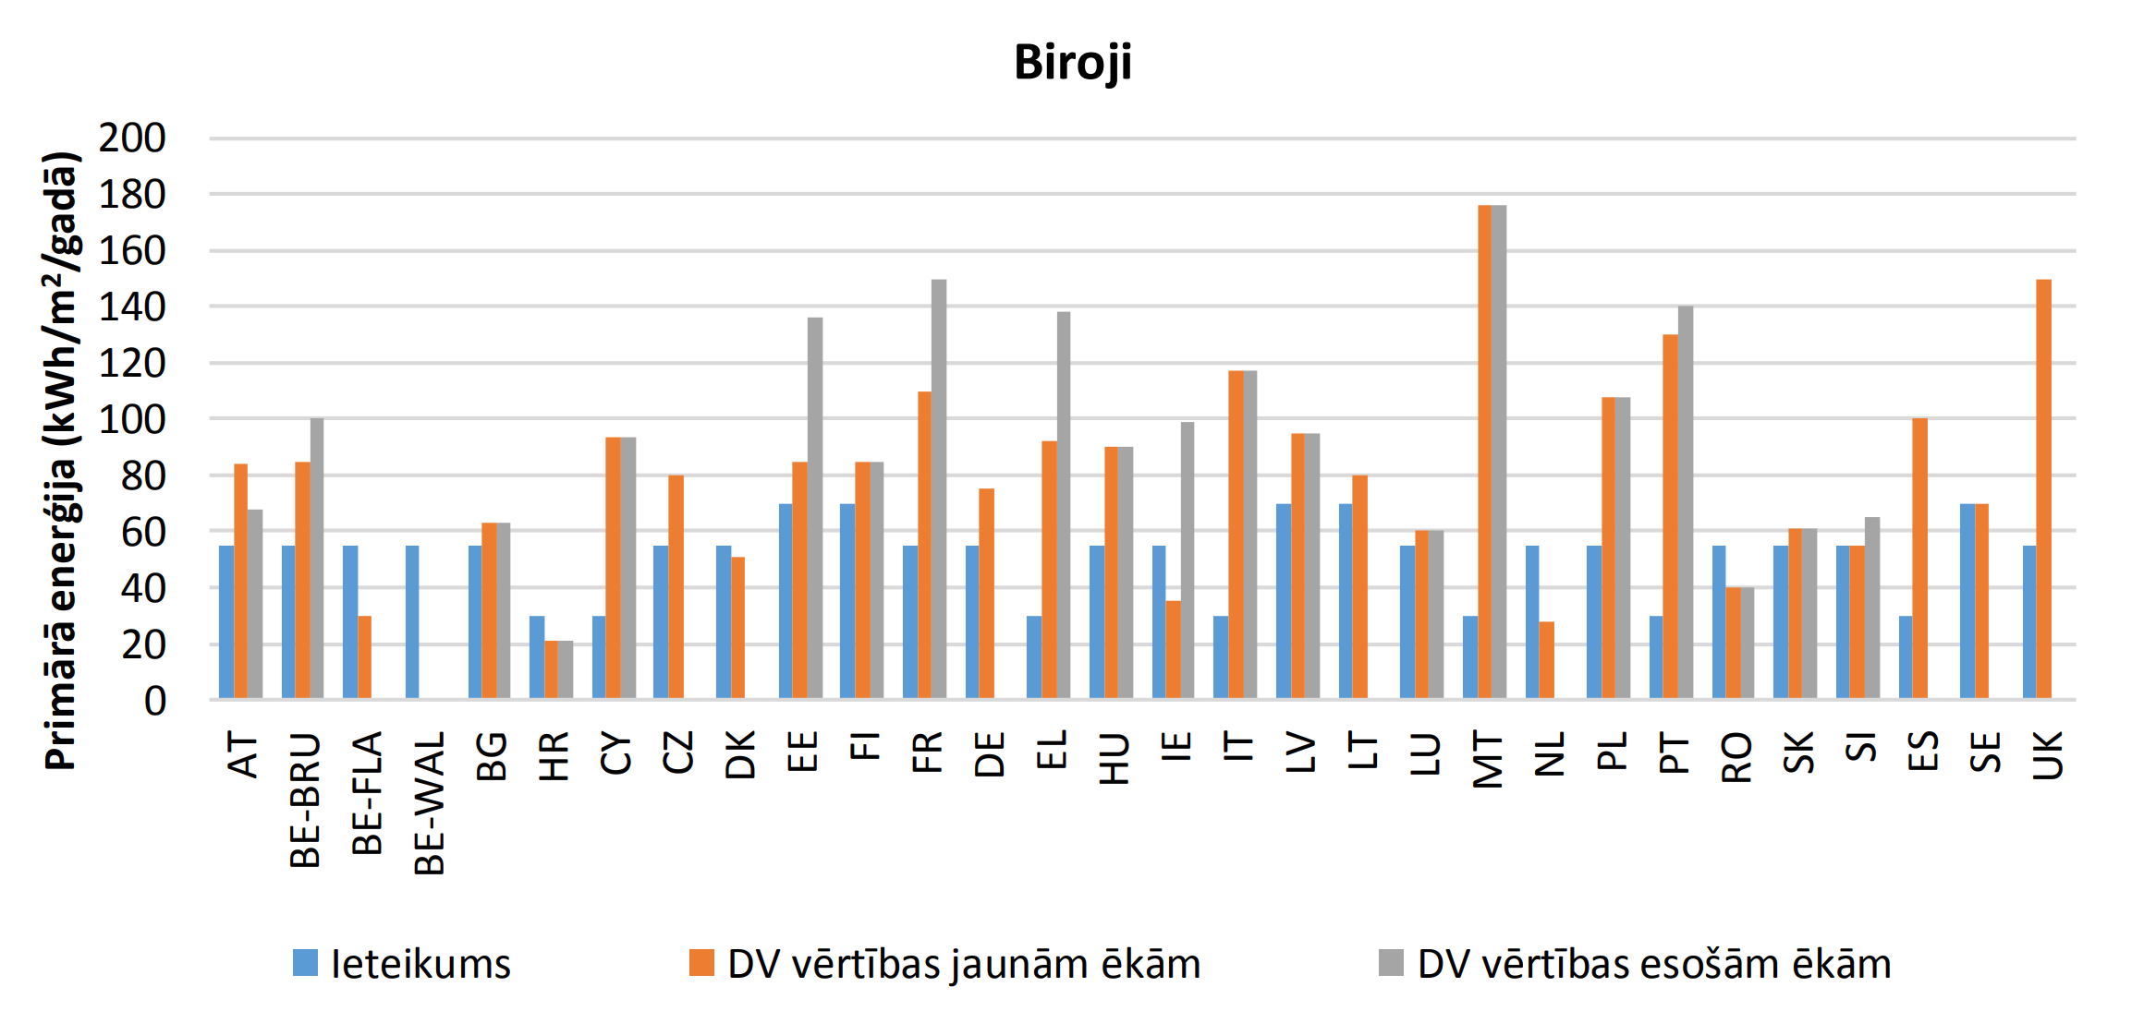
Plānošana
Altum Daudzdzīvokļu māju energoefektivitātes programmas statistika 2022-09-22
Energonovērtējums:
Identificē nozīmīga energopatēriņa jomas un izveido energosnieguma rādītājus.
Nosaki bāzes energopatēriņu.
Nosaki mērķus un energouzdevumus, kā arī rīcības plānus.
Kas nepieciešams tādu rezultātu sasniegšanai?
Kas uzlabos energosniegumu saskaņā ar organizācijas energopolitiku?
Biroju ēku limēņatzīme ES Komisijas
ieteiktajiem kritērijiem.

Slide 8
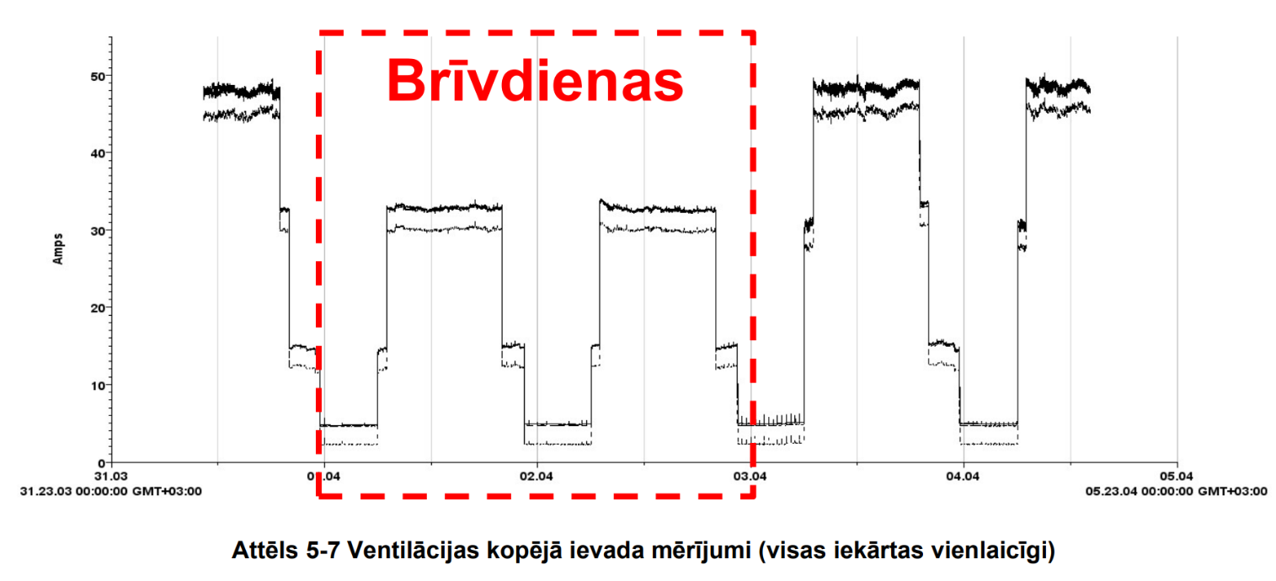
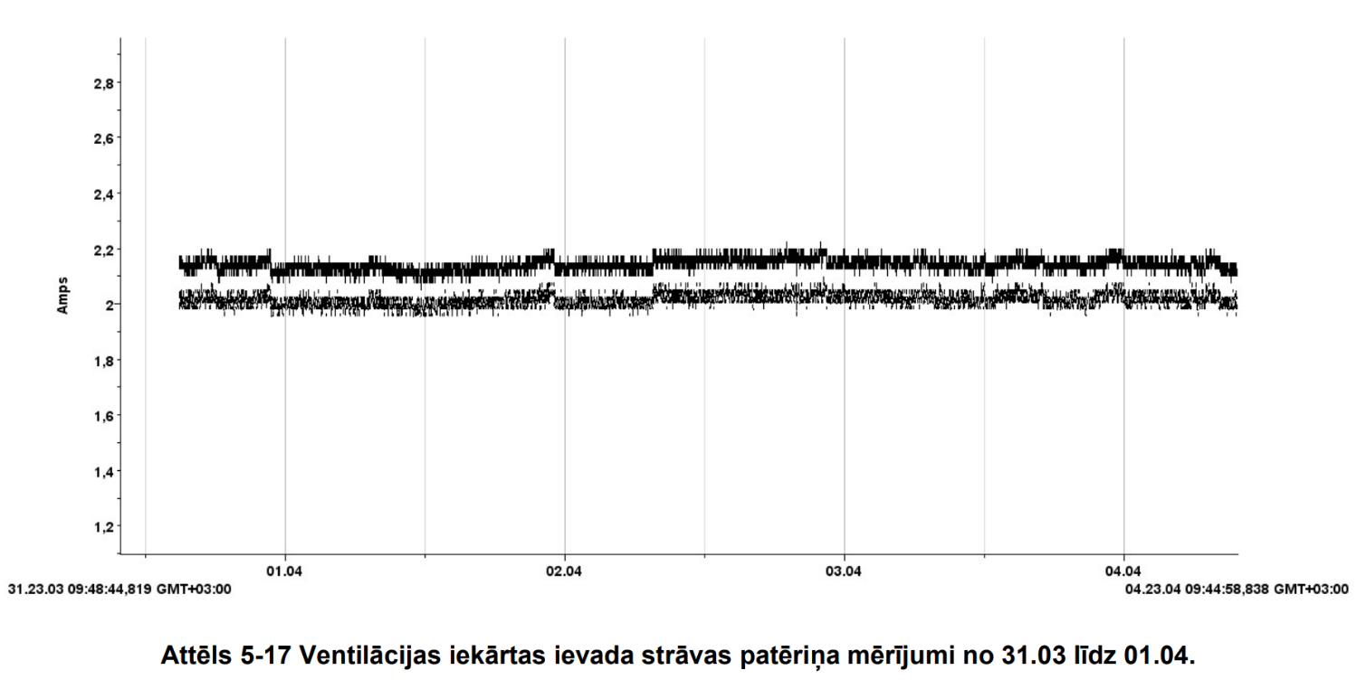
Veic datu analīzi, primāri pievēršot uzmanību patēriņam ārpus darba laika.
Plānošana
Ventilācijas mērījumu piemērs - izslēgšana nakts periodā.
Energonovērtējums:
Identificē nozīmīga energopatēriņa jomas un izveido energosnieguma rādītājus.
Nosaki bāzes energopatēriņu.
Nosaki mērķus un energouzdevumus, kā arī rīcības plānus.
Kas nepieciešams tādu rezultātu sasniegšanai?
Kas uzlabos energosniegumu saskaņā ar organizācijas energopolitiku?
Ventilācijas mērījumu piemērs - patstāvīga darbība.

Slide 9
Plānošana
3.4.6
energosnieguma uzlabojums
ar enerģijas lietojumu (3.5.4) saistīts energoefektivitātes (3.5.3) vai enerģijas patēriņa (3.5.2) uzlabojams mērāmos rezultātos, salīdzinot ar bāzes energopatēriņu (3.4.7).
3.4.15
energouzdevums
aprēķināms energosnieguma uzlabojuma (3.4.6) mērķis (3.4.13).
Energonovērtējums:
Identificē nozīmīga energopatēriņa jomas un izveido energosnieguma rādītājus.
Nosaki bāzes energopatēriņu.
Nosaki mērķus un energouzdevumus, kā arī rīcības plānus.
Kas nepieciešams tādu rezultātu sasniegšanai?
Kas uzlabos energosniegumu saskaņā ar organizācijas energopolitiku?

Slide 10
Plānošana
3.4.6
energosnieguma uzlabojums
ar enerģijas lietojumu (3.5.4) saistīts energoefektivitātes (3.5.3) vai enerģijas patēriņa (3.5.2) uzlabojams mērāmos rezultātos, salīdzinot ar bāzes energopatēriņu (3.4.7).
3.4.15
energouzdevums
aprēķināms energosnieguma uzlabojuma (3.4.6) mērķis (3.4.13).
Energonovērtējums:
Identificē nozīmīga energopatēriņa jomas un izveido energosnieguma rādītājus.
Nosaki bāzes energopatēriņu.
Nosaki mērķus un energouzdevumus, kā arī rīcības plānus.
Kas nepieciešams tādu rezultātu sasniegšanai?
Kas uzlabos energosniegumu saskaņā ar organizācijas energopolitiku?
A.7.1. Resursi
Resursi ietver cilvēkresursus, īpašas prasmes, tehnoloģijas, datu vākšanas infrastruktūru un finanšu resursus.

Slide 11
Plānošana
3.4.6
energosnieguma uzlabojums
ar enerģijas lietojumu (3.5.4) saistīts energoefektivitātes (3.5.3) vai enerģijas patēriņa (3.5.2) uzlabojams mērāmos rezultātos, salīdzinot ar bāzes energopatēriņu (3.4.7).
3.4.15
energouzdevums
aprēķināms energosnieguma uzlabojuma (3.4.6) mērķis (3.4.13).
Energonovērtējums:
Identificē nozīmīga energopatēriņa jomas un izveido energosnieguma rādītājus.
Nosaki bāzes energopatēriņu.
Nosaki mērķus un energouzdevumus, kā arī rīcības plānus.
Kas nepieciešams tādu rezultātu sasniegšanai?
Kas uzlabos energosniegumu saskaņā ar organizācijas energopolitiku?
A.7.1. Resursi
Resursi ietver cilvēkresursus, īpašas prasmes, tehnoloģijas, datu vākšanas infrastruktūru un finanšu resursus.
5.2. Energopolitika
Augstākajai pārvaldībai jāizstrādā energopolitika, kas:
a) ir atbilstoša organizācijas nolūkam;
b) nodrošina struktūru mērķu un energouzdevumu noteikšanai un pārskatīšanai (skatīt 6.2.);
c) ietver apņemšanos nodrošināt informācijas un nepieciešamo resursu pieejamību, lai sasniegtu mērķus un izpildītu energouzdevumus;
d) ietver apņemšanos izpildīt piemērojamās ar energoefektivitāti, enerģijas lietojumu un enerģijas patēriņu saistītās likumdošanas prasības un citas prasības (skatīt 4.2.);
e) ietver apņemšanos īstenot nepārtrauktu energosnieguma un EPS uzlabošanu (skatīt 10.2.);
f) atbalsta energosniegumu ietekmējošu energoefektīvu produktu un pakalpojumu (skatīt 8.3.) iepirkumus;
g) atbalsta tādas projektēšanas (skatīt 8.2.) aktivitātes, kas ņem vērā energosnieguma uzlabojumus.

Slide 12
Iekšējie un ārējie jautājumi
Organizācijas konteksts
Ieinteresēto pušu vajadzības un vēlmes
Energopārvaldības sistēmas darbības lauks
Līderība
Plānošana
Atbalsts un darbība
Snieguma novērtēšana
Uzlabošana
Dari
EPS pamatā ir nepārtrauktas uzlabošanas metode “plāno, dari, pārbaudi, rīkojies” (PDPR).
Standarts paredz energopārvaldības iekļaušanu organizācijas ikdienas darbībā.
Paredzētie energopārvaldības sistēmas rezultāti

Slide 13
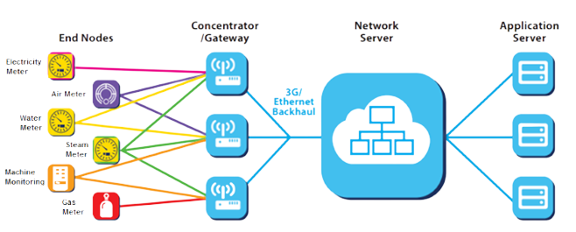
Dari
  6.6. Energopatēriņa datu apkopošanas plānošana
Organizācijai jānodrošina, ka ik pēc noteikta laika tiek identificēti, mērīti un uzraudzīti galvenie to darbību raksturlielumi, kas nosaka energosniegumu. Organizācijai ir jānosaka un jāievieš energopatēriņa datu vākšanas plāns atbilstoši tās izmēram, sarežģītībai, resursiem un mērīšanas un uzraudzības aprīkojumam. Plānā norāda datus, kas vajadzīgi, lai uzraudzītu galvenos raksturlielumus, un norāda, kā un cik bieži dati jāvāc un jāsaglabā.
Rīcības plāns:
Darbības.
Uzturēšanas kontrole un komunikācija.
Kompetence
Apsver energosniegumu projekta un iepirkumu fāzē.

Slide 14
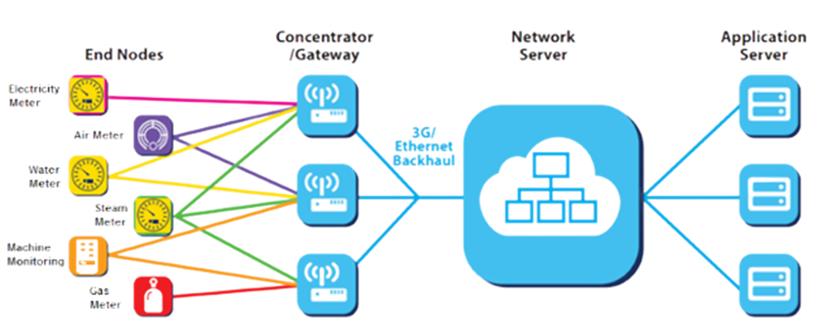
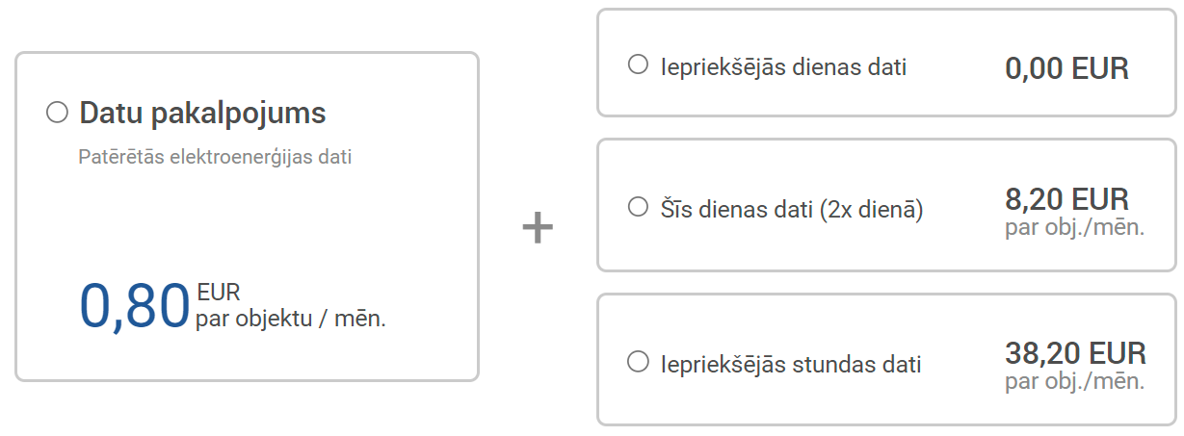
Dari
Rīcības plāns:
Darbības.
Uzturēšanas kontrole un komunikācija.
Kompetence
Apsver energosniegumu projekta un iepirkumu fāzē.
AS “RĪGAS SILTUMS” skaitītāja patēriņš MWh, curplūde m3, darba laiks h. 0,015 EUR (bez PVN) viens rādījums dienā.

Slide 15
Dari
Rīcības plāns:
Darbības.
Uzturēšanas kontrole un komunikācija.
Kompetence
Apsver energosniegumu projekta un iepirkumu fāzē.

Slide 16
Iekšējie un ārējie jautājumi
Organizācijas konteksts
Ieinteresēto pušu vajadzības un vēlmes
Energopārvaldības sistēmas darbības lauks
Līderība
Plānošana
Atbalsts un darbība
Snieguma novērtēšana
Uzlabošana
Dari
EPS pamatā ir nepārtrauktas uzlabošanas metode “plāno, dari, pārbaudi, rīkojies” (PDPR).
Standarts paredz energopārvaldības iekļaušanu organizācijas ikdienas darbībā.
Pārbaudi
Paredzētie energopārvaldības sistēmas rezultāti

Slide 17

  7.1. Resursi
  Organizācijai jānosaka un jānodrošina resursi, kas vajadzīgi energosnieguma nepārtrauktas uzlabošanas un EPS izveidei, ieviešanai, uzturēšanai un pastāvīgai uzlabošanai.
  7.2. Kompetence
  Organizācijai:
  a) jānosaka personas(-u) kompetence, kas veic darbu tās pārraudzībā, un ietekmē tās energosniegumu un EPS;
  b) jānodrošina, ka šīs personas ir kompetentas, pamatojoties uz piemērotu izglītību, apmācību, prasmēm vai pieredzi;
  c) kur piemērojams, jāveic darbības, lai iegūtu vajadzīgo kompetenci, un novērtētu veikto darbību efektivitāti;
  d) jāsaglabā atbilstoša dokumentēta informācija kā kompetences apliecinājums.
Snieguma novērtēšana
Pārbaudi:
Uzraugi
Mēri
Analizē
Izvērtē
Auditē
Veic vadības pārskatus par energosniegumu un EPS.
"ISO 50001 energopārvaldības eksperts ne tikai ietaupa kWh, bet iegulda ilgtspējīgā nākotnē ar atmaksu, kas stipri pārsniedz ietaupījuma rādītājus."

Slide 18
Iekšējie un ārējie jautājumi
Organizācijas konteksts
Ieinteresēto pušu vajadzības un vēlmes
Energopārvaldības sistēmas darbības lauks
Līderība
Plānošana
Atbalsts un darbība
Snieguma novērtēšana
Uzlabošana
Dari
EPS pamatā ir nepārtrauktas uzlabošanas metode “plāno, dari, pārbaudi, rīkojies” (PDPR).
Standarts paredz energopārvaldības iekļaušanu organizācijas ikdienas darbībā.
Pārbaudi
Rīkojies
Paredzētie energopārvaldības sistēmas rezultāti

Slide 19
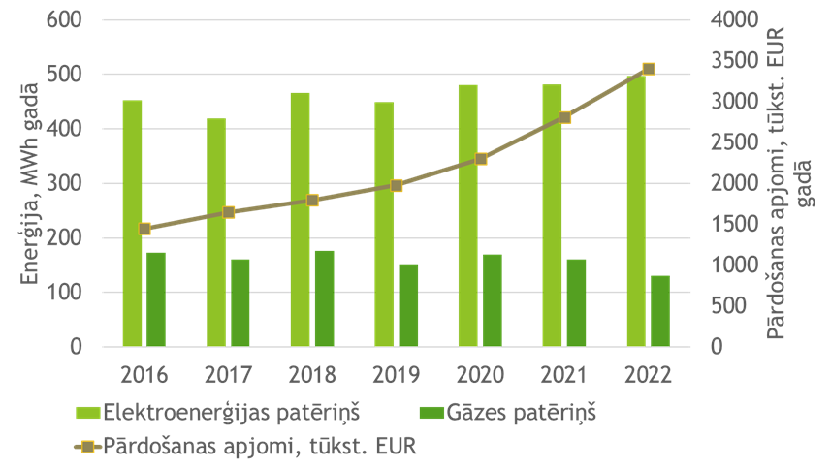
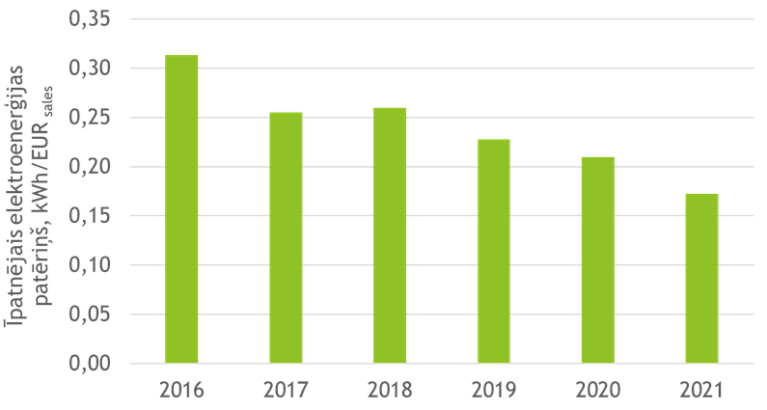
  Nepārtraukta energosnieguma uzlabojumu piemēri ietver, bet ne tikai, turpmāk minētos.
  — Kopējais enerģijas patēriņš laika gaitā samazinās līdzīgos apstākļos, piemēram, biroju ēkas, kur temperatūra būtiski neatšķiras.
  — Kopējais enerģijas patēriņš palielinās, bet organizācijas noteiktais energosnieguma rādītājs uzlabojas.
  Šajā gadījumā vienkārša proporcija, ja ir viens būtisks mainīgais un nav pamatslodzes.
  — Iekārtām ir paredzama energosnieguma samazināšanās novecojot. Snieguma samazināšanas līknes aizkavēšanās vai samazināšanās pareizās ekspluatācijas un tehniskās apkopes vadības dēļ var parādīt uzlabotu energosniegumu, kā to nosaka organizācijas ESR.
Uzlabošana
Veic darbības, lai: Novērstu neatbilstības un nepārtraukti uzlabotu energosniegumu un Energopārvaldības sistēmu.
Īpatnējais elektroenerģijas patēriņš, kWh/EUR sales

Slide 20
Iekšējie un ārējie jautājumi
Organizācijas konteksts
Ieinteresēto pušu vajadzības un vēlmes
Energopārvaldības sistēmas darbības lauks
Līderība
Plānošana
Atbalsts un darbība
Snieguma novērtēšana
Uzlabošana
Plāno
EPS pamatā ir nepārtrauktas uzlabošanas metode “plāno, dari, pārbaudi, rīkojies” (PDPR).
Standarts paredz energopārvaldības iekļaušanu organizācijas ikdienas darbībā.
Dari
Pārbaudi
Rīkojies
Paredzētie energopārvaldības sistēmas rezultāti

Slide 21
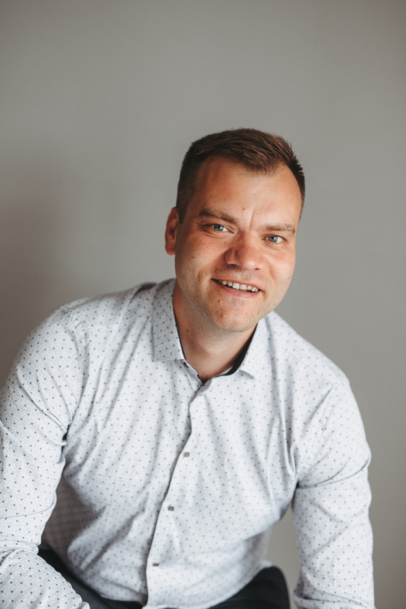
Paldies par uzmanību!
Artūrs Kamenders
e-pasts: akamenders@gmail.com
mob: 27036603
Uzņēmumu energoauditors (LATAK akreditētā sfēra)
Energopārvaldības eksperts
Energoefektivitātes projektu vadītājs
Ing. enerģētiķis
Sert. Elektriķis
....

